Slide 1
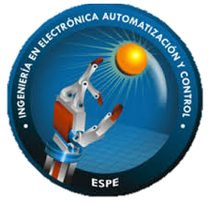
Departamento de Eléctrica, Electrónica y Telecomunicaciones
Carrera de Ingeniería en Electrónica, Automatización y Control
DESARROLLO DE UNA EXTENSIÓN DE CÓDIGO ABIERTO PARA SISTEMAS MICROCONTROLADOS EN BASE A SCRATCH CON ENFOQUE A ROBÓTICA EDUCATIVA
Presentado por:
González Caiza Josselyn del Pilar
Director:
Ing. Ibarra Jácome, Oswaldo Alexander. MGs

Slide 2
índice
Antecedentes
Objetivos
Fundamento Teórico
Robótica Educativa
Robótica móvil
Scratch
Desarrollo
Pruebas
Conclusiones
Recomendaciones
Trabajos futuros

Slide 3
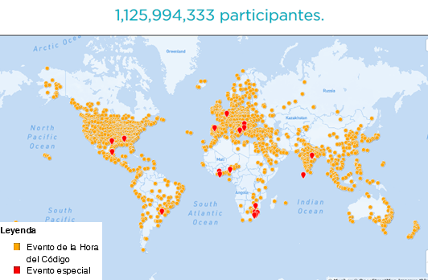
Antecedentes
En la nueva era tecnológica la importancia de la apropiación de las TIC en los procesos de enseñanza y aprendizaje debe estar integrada a las políticas educativas, debido a esto existe un interés por introducir nociones de programación en contextos educativos a partir de diferentes herramientas
Hora del código evento mundial

Slide 4
S
Science
T
Technology
E
Engineering
M
Mathematics
La educación STEM es un enfoque interdisciplinario al aprendizaje que remueve las barreras tradicionales de las cuatro disciplinas, integra en sus actividades, las conecta con el mundo real con experiencias rigurosas y relevantes para los estudiantes

Slide 5
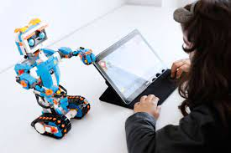
La inclusión de la robótica en la metodología STEM permite el acercamiento del estudiante al campo de la ingeniería, mediante el planteamiento de retos que parten de una necesidad de que el robot realice determinados procedimientos, que pueden ser solucionados de manera cooperativa, con el fin de cumplir los objetivos planteados

Slide 6
Objetivos
Objetivo General
Desarrollar una extensión de código abierto para sistemas microcontrolados en base a Scracth con enfoque a robótica educativa
Objetivos Específicos
Desarrollar la conexión entre el microcontrolador y Mblock para entablar la comunicación entre ellos.
Realizar el acondicionamiento de los periféricos del sistema microcontrolado a fin de tener compatibilidad con la extensión desarrollada en Mblock.
Diseñar e implementar el robot móvil con el fin de visualizar de manera física la programación desarrollada en Mblock.
Realizar pruebas de funcionamiento entre la extensión desarrollada, el robot móvil y la adaptación del usuario con el sistema.

Slide 7
Robótica Educativa
Martial Vivet
Actividad de concepción, creación y puesta en funcionamiento, con fines pedagógicos, objetos tecnológicos
Monique y Guy
El uso de herramientas robóticas educativas para fomentar en los alumnos desde temprana edad la resolución de problemas.
Ruiz Velasco
Ofrece un micro mundo excelente para la enseñanza y aprendizaje de las ciencias y tecnologías, dejando obsoleta la educación tradicional
Se define como:

Slide 8
La robótica ha estado operando en el sistema educativo mundial por más de 15 años
Robótica educativa en Japón
Se ha impulsando una serie de iniciativas para familiarizar a niños, niñas y jóvenes con la robótica educativa.
Robótica educativa en España
La programación y la robótica ya son asignaturas curriculares en algunas Comunidades Autónomas
el objetivo es mejorar la creatividad, el trabajo en equipo, el pensamiento científico, la reflexión y la resolución de problemas.
Robótica educativa en Latinoamérica
La falta de recursos económicos, recursos tecnológicos entre otras situaciones limitan una educación que utilice herramientas tecnológicas
Los robots educacionales brindan la posibilidad de aprender disciplinas relacionadas con la ingeniería, ciencias sociales, literatura, diseño, danza, música y arte.

Slide 9
Importancia de la robótica educativa
Aptitudes que desarrolla la robótica educativa
Capacidades intelectuales
Pensamiento y razonamiento lógico
Estímulos creativos
Trabajo en Equipo
Desarrolla la autonomía

Slide 10
Robótica móvil
Actualmente se considera un área de la tecnología más avanzada
Las diferentes gamas de robots y la adaptación de diseños
Aporta soluciones tecnológicas innovadoras orientadas al desarrollo de robots sofisticados

Slide 11
Morfología
Sistema de Marcha
Configuración de ruedas
Configuración Articuladas
Otras Configuraciones
los robots con ruedas son sencillos y fáciles de construir, la carga que pueden transportar es mayor
los sistemas que emplean patas son bastante complejos, sin embargo, existen variantes de menor complejidad
Robot tipo orugas están equipados con arreglos de dos o más ruedas unidas por una cadena creando el efecto de una rueda “sin fin”

Slide 12
Sistema sensoriales
Sensores internos
Sensores externos
Sensores de posición
Sensores de presencia y de proximidad
Sensores de velocidad
Sensores de aceleración
Sensores de Fuerza
Sensores de visión
Sensores de localización

Slide 13
Scratch
Scratch es un medio de programación desarrollado por un conjunto de investigadores del Instituto de Tecnología de Massachusetts (MIT)
A partir de su lanzamiento al público en mayo de 2007, la página Web de Scratch se ha transformado en una gran comunidad online, en el cual los usuarios aprenden, intercambian ideas y unen programas propios con los de otros participantes
La plataforma Scratch toma inspiración de plataformas similares como es Logo, los e-toys de Squeak y LogoBlocks, mientras que su lenguaje de programación se basa en Logo, y presenta un entorno en el que múltiples objetos pueden evolucionar e interactuar.

Slide 14
mBlock
Es un entorno gráfico de programación basado en el editor Scratch 2.0 y Scratch 3.0, sus funcionalidades son las mismas al igual que sus aplicaciones y el público al cual va dirigido con el objetivo de introducir la robótica de forma sencilla y enseñar a programar robots basados en un solo microcontrolador

Slide 15
Hardware
Tarjeta de control
Sistema de locomoción
Sistema sensorial y componentes varios
Motores
Drive
Llantas
Sensor de proximidad ultrasónico
Sensor IR seguidor de línea
Diodos leds RGB
Matriz de Led
El robot móvil esta constituido por

Slide 16
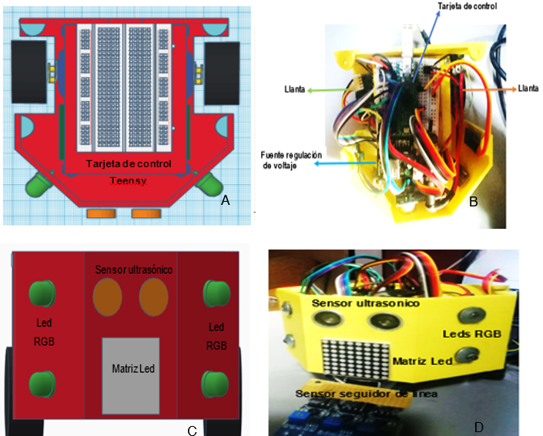
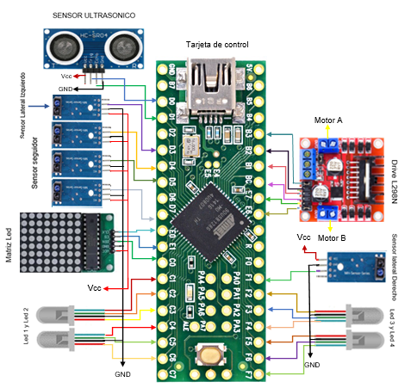
Ubicación de los elementos y diagrama de conexión

Slide 17
Software
La programación por bloques permite generar programas sin necesidad de escribir código, volviéndolo fácil, didáctico y lúdico.
La programación por bloques presenta clasificación por categorías y colores volviendo una programación intuitiva con un código entendible.
Desarrollo del pensamiento computacional.
Crea fundamentos de programación permitiendo aprender otros lenguajes de programación más complejos

Slide 18
Bloques de programación
Bloque de encabezado
Este bloque es el que permite la comunicación entre la plataforma mBlock y el software Arduino que ha su vez carga el programa desarrollado por el usuario en la tarjeta de control.
Solo debe ir al inicio del programa.

Slide 19
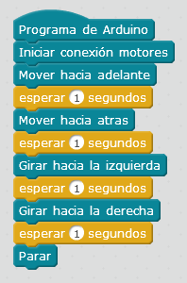
Bloques programación movimiento del robot
Se observa 6 bloques:
El bloque de conexión debe estar presente siempre que se pretenda iniciar movimiento del robot solo debe ir una vez

Slide 20
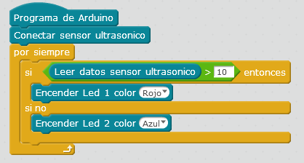
Bloques programación sensor ultrasónico
El primer bloque inicia la conexión con el sensor ultrasónico, debe estar presente siempre que se requiera su uso
El segundo bloque recibe la lectura del sensor, se debe comparar con valores enteros.

Slide 21
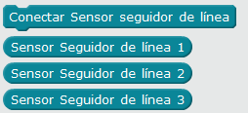
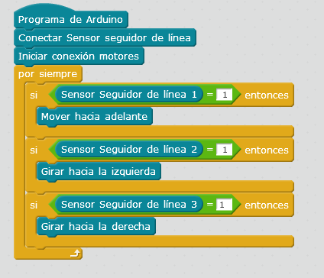
Boques de programación sensor seguidor de línea
El primer bloque inicia la conexión con el sensor seguidor de línea, debe estar presente siempre que se requiera su uso.
Este bloque recibe la lectura del sensor, para ello se debe utilizar una comparación con HIGH y LOW.

Slide 22
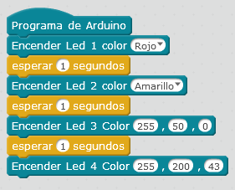
Bloques de programación leds rgb
El primer bloque enciende los leds de acuerdo con la elección del usuario. Esto sucede de manera similar con los otros bloques del led.
El segundo bloque permite encender el led RGB modificando los valores de 0 a 255.
Esto sucede de manera similar con los otros bloques led.

Slide 23
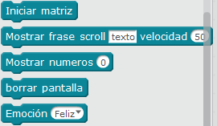
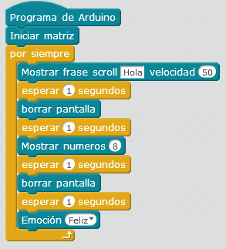
Bloques de programación Matriz de leds
Este bloque inicia la conexión con la matriz led, debe estar presente siempre que se requiera su uso
Imprime un texto móvil permitiendo modificar la velocidad de transición.
Permite imprimir números en la matriz led.
Borra los datos presentados en la pantalla.
Permite expresar varios estados emocionales dependiendo de la elección de usuario

Slide 24
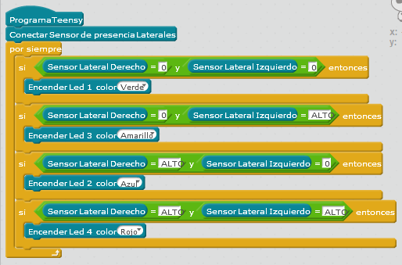
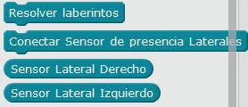
Bloques de programación robot resuelve laberintos
Permite resolver el laberinto de manera autónoma.
Conecta los sensores laterales para su funcionamiento.
Este bloque recibe la lectura del sensor, para ello se debe utilizar una comparación con HIGH y LOW.

Slide 25
Integración de Hardware y Software
Descargar teensyduino
Se realiza el programa que se va a cargar en la tarjeta de control del robot móvil
Se carga el archivo y se enciende al robot para que ejecute el programa

Slide 26
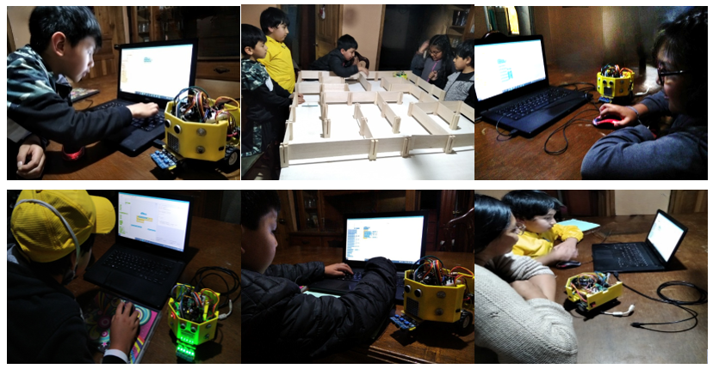
Pruebas
En la primera prueba el robot debe resolver el laberinto por repetidas ocasiones con el objetivo de medir el tiempo y observar los inconvenientes que se pudiera presentar.
La segunda prueba el usuario podrá crear su propio programa con el objetivo de experimentar el funcionamiento del robot y de su extensión desarrollada.
La tercera prueba concite en varias tareas a cumplir con diferentes dificultades
La última prueba de manera conjunta todos los usuarios desarrollan un algoritmo que permitirá al robot resolver el laberinto

Slide 27
En la Gráfico se deduce que de las 10 interacciones realizadas por el robot, tres veces el robot presentó dificultad al realizar su recorrido debido a un tropiezo, el cual se superó al ser nuevamente el robot orientando por el usuario volviendo a su recorrido habitual permitiéndole terminar el laberinto. En promedio el robot tarda en resolver el laberinto 57 segundos durante todo su trayecto

Slide 28
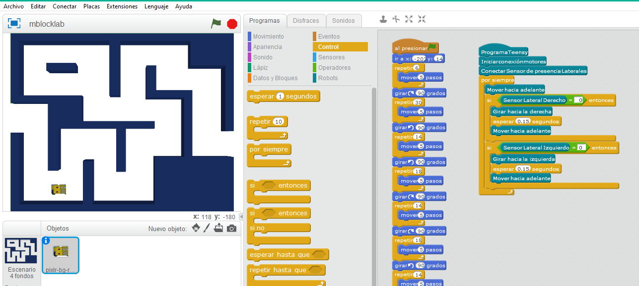
Programa realizado por los usuarios en la ultima prueba

Slide 29
Aspectos relevantes de las pruebas
El 60% de los usuarios estuvieron participativos y con intenciones de seguir aprendiendo, mientras que en el 40% restante presentan ciertas dificultades
El 50% de los usuarios presentaron complicaciones, mientras que solo el 10% de los usuarios no lograron terminar las actividades dadas y solo el 40% de los usuarios no presentaron ninguna dificultad.

Slide 30
Se observa que el 50% de los usuarios no trabajan en grupo mientras el 20% tratan de aportar ideas y ser participativos, solo el 30% trabaja en grupo e incluye las ideas de todos los usuarios
El 50% de los usuarios crearon un entorno donde se familiarizaron, mientras que el 30% tuvo dificultades, solo el 20% de los usuarios no lograron realizar las actividades planteadas

Slide 31
Conclusiones
Se estableció la conexión, a través del estándar de comunicación USB, entre la tarjeta de control teensy 2++ y el entorno de desarrollo mBlock, software con el cual se ha desarrollado la extensión del robot móvil.
El robot móvil está diseñado de manera modular, de esta manera se pueden adaptar diferentes elementos entre sensores y actuadores los cuales funcionan de forma individual o conjunta según sea el caso. Estos elementos se conectan a la tarjeta de control a través de cables, cada elemento sensor o actuador posee un bloque para su funcionamiento y conexión.
Después de cargar el programa a la tarjeta de control el robot móvil ejecuta las instrucciones, los pasos para cargar el programa se encuentran en el manual de usuario, el principal inconveniente fue ejecutar de manera simultánea el programa y la aplicación debido a un problema con el firmware de mBlock y su compatibilidad con una tarjeta de control especifica.
Se puede concluir que la extensión desarrollada para mBlock junto con el robot, trabajan de manera intuitiva y fácil ya que ningún usuario presento mayor dificultad, esto se evidencio en las pruebas realizadas puesto que, el 50% de los usuarios, manejaron el robot y la plataforma sin ninguna complicación mientras que, el otro 50% necesitó constante monitoreo y apoyo del tutor, se indica que estas estadísticas pueden mejorar con la continua utilización del sistema robótico y la destreza desarrollada al hacerlo.

Slide 32
El 60% de los usuarios mostraron total atención por el robot móvil con su extensión de mBlock, mientras que el 40% no muestran interés profundo en el tema, esto se debe a las aptitudes y actitudes afines con la tecnología presentada.
El robot y su extensión en mBlock, ayuda al aprendizaje, fomenta la lógica espacial y la resolución de problemas evidenciado por medio de las pruebas donde el 40% de los usuarios lograron las actividades solos, mientras que el 50% completó las actividades con asesoría y el 10% de los usuarios presentaron dificultades mayores.
Debido a las pruebas realizadas y al observar la interacción de los usuarios se concluye que, para mejor manejo de la extensión y uso del robot móvil debe estar presente un tutor que guie a los usuarios con la lógica para resolver los problemas planteados, para utilizar el robot con su extensión, trabajar en grupo, entre otras situaciones que se puedan presentar.

Slide 33
Recomendaciones
Se debe cargar la batería a partir de las 4 horas de uso aproximadamente, este tiempo depende de cuantos elementos se estén utilizando. Otra manera de verificar que la batería necesita ser recarga es que el robot empieza a perder potencia y realiza movimientos entorpecidos.
Para cargar la batería no es necesario desarmar el robot móvil basta con extender los cables y conectar a la fuente.
Para usar el laberinto es recomendable retirar los sensores seguidores de línea ubicados en la parte delantera del robot con el objetivo de evitar golpes u obstrucciones a lo largo del camino.

Slide 34
Trabajos a futuros
Desarrollar un firmware para la comunicación de mBlock con diferentes tarjetas de control.
Desarrollar un prototipo con su aplicación enfocado a niños de educación inicial.
Evaluar cómo influye en el desarrollo cognitivo, emocional y social la robótica educativa en niño y adolescentes.

